Slide 1
Дипломант: Подоплелов Андрей Владимирович (6331) Руководитель: СтепулЁнок Денис Олегович
Дипломный проект на тему:
Разработка системы для автоматизации обработки запросов заказов на швейном предприятии

Slide 2




Швейное предприятие
Мастер-приёмщик
Информация
Приём заказа
Заказ:
«Что сделать?»
Стоимость
Срок выполнения
В производство
На выдачу заказа

Slide 3
Описание задачи
Прием заказов – это один из важнейших процессов на предприятиях, преимущественно занимающихся оказанием услуг или торговлей. Именно здесь зарождаются будущие отношения с клиентами, которые в перспективе приносят организации прибыль.
Под приемом заказов здесь подразумевается получение информации от клиента о нужной ему услуге или продукте. В современных условиях ведения бизнеса, важно не только быстро и корректно принять заказ от клиента, но еще и иметь возможность отследить судьбу заказа, а значит, все действия персонала по приему заказов должны быть достаточно прозрачны.
Какие функции должно выполнять, и какие задачи должно решать подразделение по приему заказов на предприятии? Прежде всего – это:
Регистрация обращений клиентов, сохранение истории обращений.
Быстрое и корректное заполнение бланков заказов (а значит, появляется необходимость систематизации и автоматизации деятельности).
Эффективное взаимодействие всех сотрудников подразделения по приему и реализации заказов.
Контроль этапов жизненного цикла заказа (прием, обработка)

Slide 4
Выбор средств реализации учёта заказов
Рассматриваемые варианты:
Платформа 1С: Предприятие 8;
«-». Только для Windows;
«-». Платная;
«+». Готовые формы.
PHP + MySQL
«+». Мультиплатформенность;
«+». Бесплатность.

Slide 5
Используемые технологии
Для построения форм использовались вставки на HTML
Для передачи данных на сервер из форм использовался метод POST, т.к. из существующих методов передачи данных - наиболее защищенный.
Для хранения данных используется БД MySQL.
Для разработки использовались:
Denwer – пакет с web-сервером, PHP и MySQL.
PhpMyAdmin – для создания и редактирования базы данных.

Slide 6


Модули системы
index.php
оформление заказов
Orders.php невыполненные заказы
Search.php поиск заказов
БД MySQL с данными обо всех заказах. Data.sql – скрипт для создания БД

Slide 7
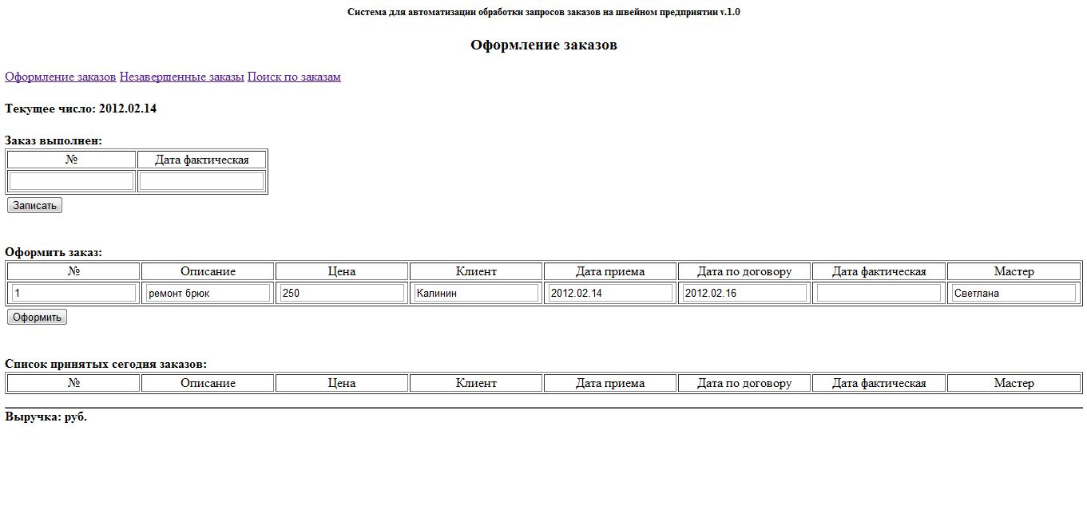
Реализация модуля «Оформление заказов»

Slide 8
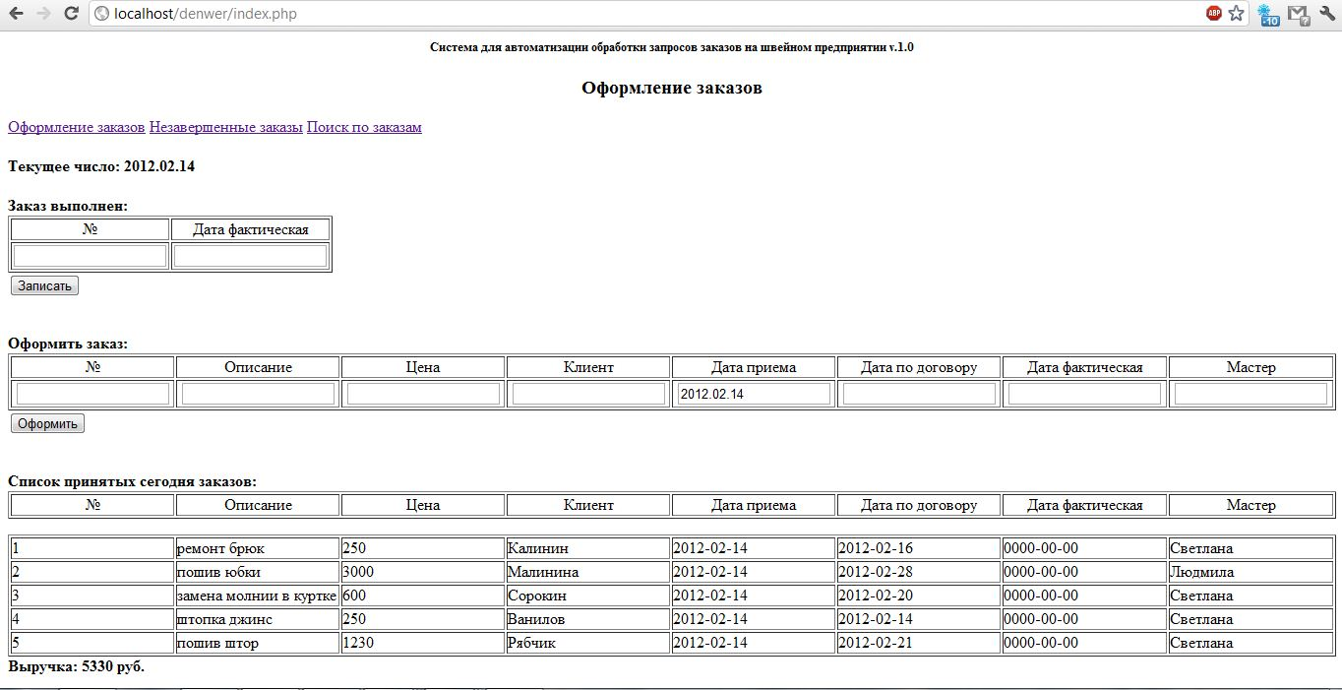
Реализация модуля «Оформление заказов»

Slide 9
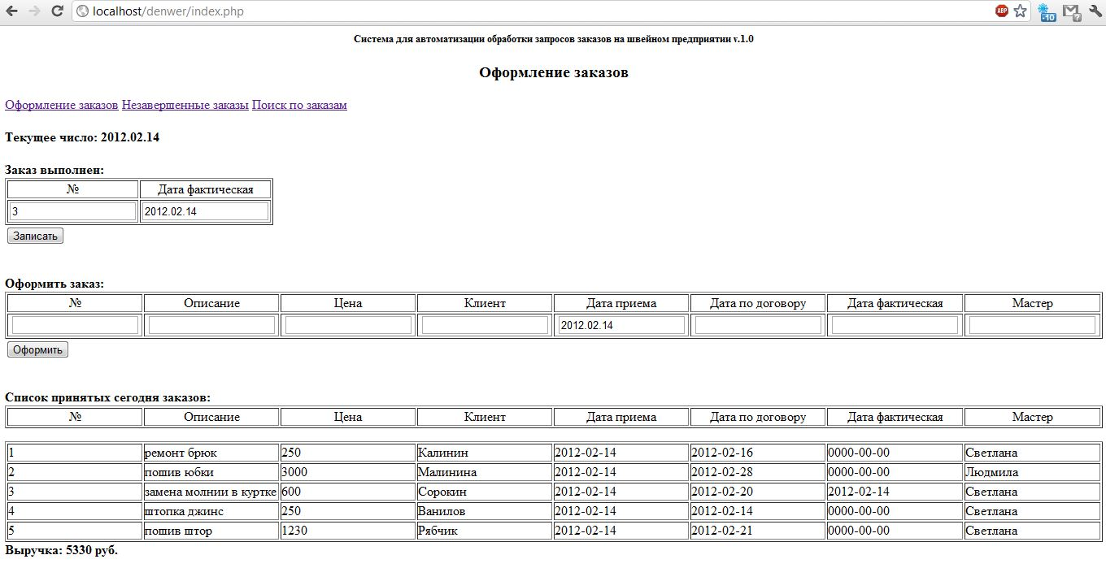
Реализация модуля «Оформление заказов»

Slide 10
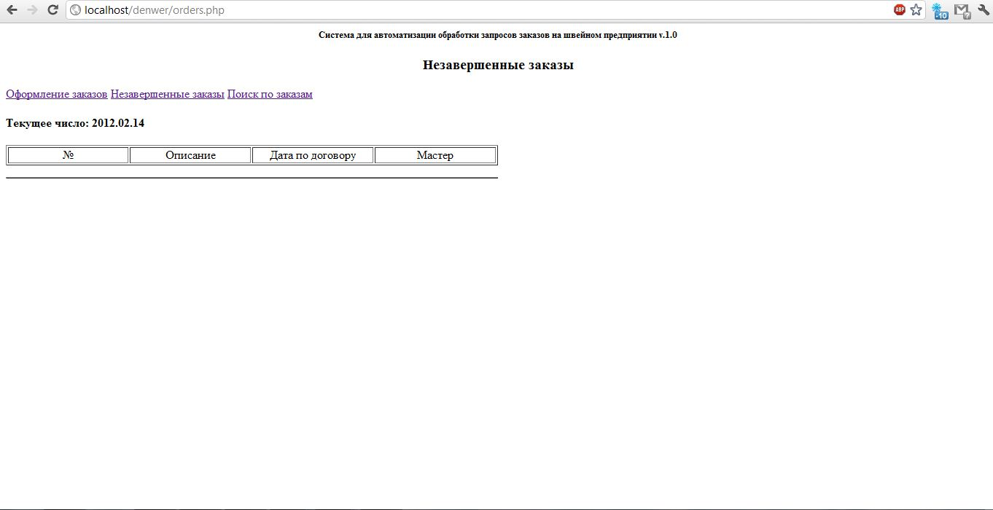
Реализация модуля «Незавершенные заказы»

Slide 11
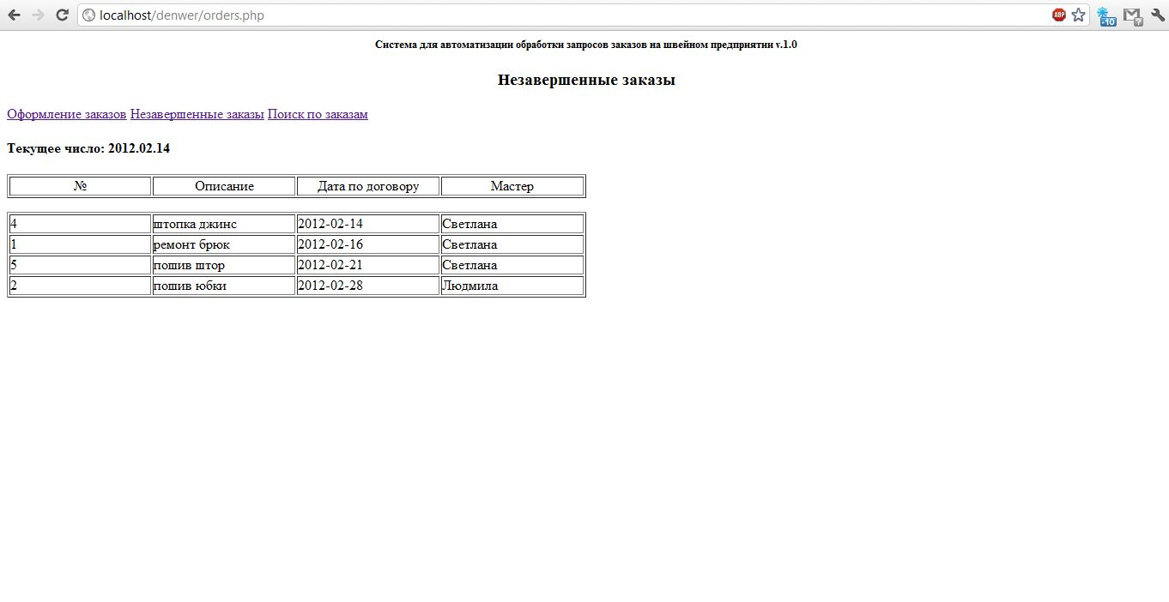
Реализация модуля «Незавершенные заказы»

Slide 12
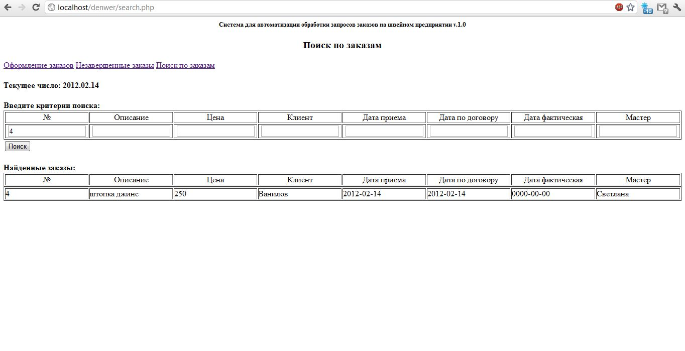
Реализация модуля «Поиск по заказам»

Slide 13
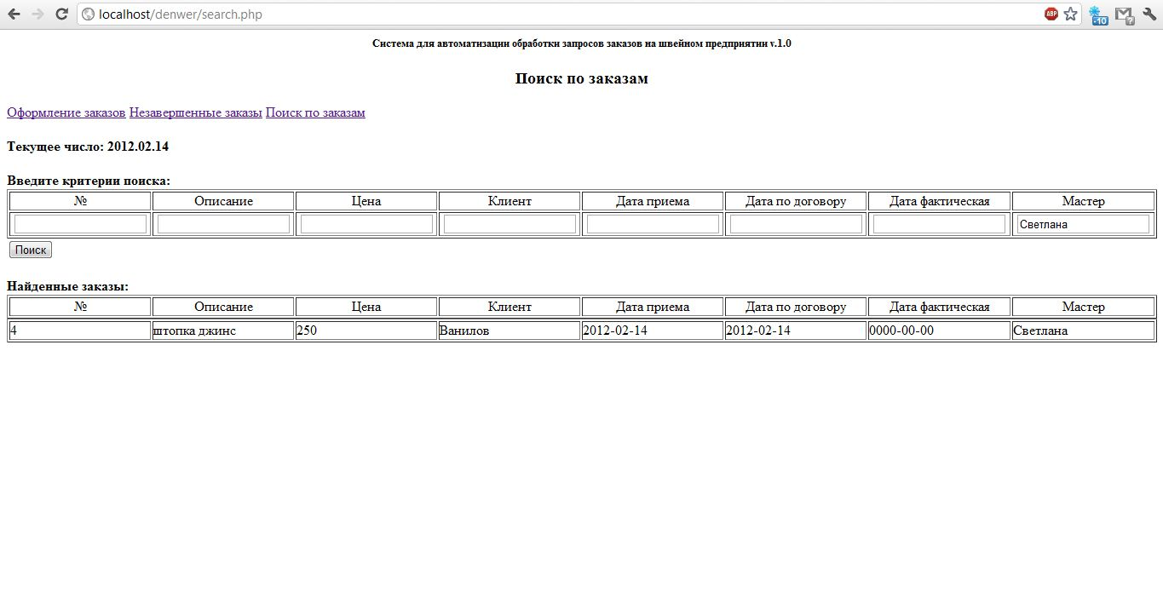
Реализация модуля «Поиск по заказам»

Slide 14
Перспективы развития
Реализация модуля для вывода статистической информации (отчёты по выручке и т.д.)
Авторизация для защиты хранимых данных
Инструкция пользователя

Slide 15
Заключение
Разработана структура и создана База Данных
На основе анализа требований сотрудников швейной фирмы разработан пользовательский интерфейс.
Реализована web-система на PHP/HTML.
В перспективе предполагается возможность отслеживания заказов клиентами через Интернет.

